Slide 1


Diálogos Metodológicos
Roberta Carnelos Resende
roberta_carnelos@yahoo.com.br

Slide 2

Parte 1 – Programa da disciplina

Slide 3
Objetivo principal
Aprimorar a capacidade das/dos discentes de compreender e produzir conhecimento científico, por meio do desenvolvimento de pesquisas sistemáticas e éticas, utilizando instrumentos e metodologias adequadas.

Slide 4
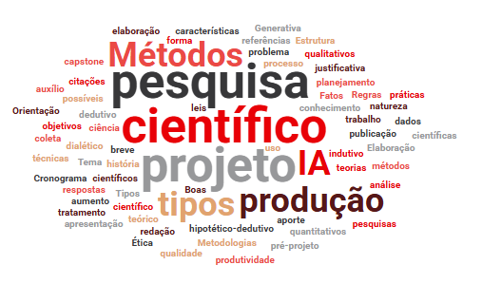

Slide 5
Projeto de Pesquisa
“Uma descrição da estrutura de um empreendimento a ser realizado” (ABNT, 2011).
Em um projeto de pesquisa, se refere à descrição detalhada do trabalho a ser realizado para a entrega final, qual seja, o Trabalho de Conclusão de Curso (TCC).
O enfoque deve se dar sobre o planejamento necessário para se atingir o objetivo desejado.

Slide 6
TCC
Artigo
Projeto de intervenção
Relatório de execução de pesquisa
Síntese de evidências
Avaliação ex-ante
Avaliação ex-post

Slide 7
Metodologia
Momentos síncronos e assíncronos.
Exposição dialogada, atividades individual e em grupo (estudo de caso), debates, roda de projetos.
Recursos:
Zoom, Slides, Salas simultâneas, Vídeos, Exemplares de artigos científicos.

Slide 8
Avaliação
“Diagrama de problema” – 25 abr. (20%)
“Diagrama de objetivos” – 30 mai. (10%)
“Mapa conceitual” – 29 ago. (10%)
“Diagrama de Métodos e técnicas” – 24 out. (10%)
Pré-projeto – 14 nov.(30%)
Apresentação do pré-projeto (Roda) – 3 e 5 dez. (10%)
Avaliação interpar (Roda) – 3 e 5 dez. (10%)

Slide 9
Cronograma
1- FUNDAMENTOS DA PESQUISA CIENTÍFICA E ELABORAÇÃO DO PROJETO (10/02)
2- ENTREGA DE ATIVIDADE: DIAGRAMA DE PROBLEMA (25/05)
3- ENTREGA DE ATIVIDADE: DIAGRAMA DE OBJETIVOS (30/05)
9- RODA DE PRÉ-PROJETOS (05/12)
4- ENTREGA DE ATIVIDADE: MAPA CONCEITUAL (29/08)
5- METODOLOGIAS DE PESQUISA E BOAS PRÁTICAS COM IA NA PESQUISA (24/09)
6- ENTREGA DE ATIVIDADE: DIAGRAMA DE MÉTODOS E TÉCNICAS (24/10)
7- ENTREGA DE ATIVIDADE: PRÉ-PROJETO (14/11)
8- RODA DE PRÉ-PROJETOS (03/12)
1

Slide 10

Materiais da disciplina
https://drive.google.com/drive/folders/1B-zcI1_FTn-BObkCnxJJkstVMr2QFdvk?usp=sharing

Slide 11
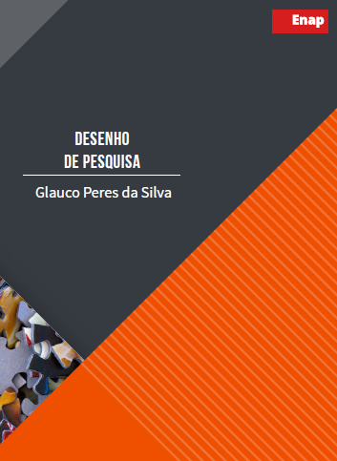


Parte 2 - Produção do conhecimento científico

Slide 12
Conhecimento
Informações, teorias e crenças que construímos sobre o mundo.
Produto das experiências que acumulamos em nossa vida cotidiana, dos relacionamentos interpessoais, das leituras de livros e artigos diversos, de experimentações.
Nosso repertório.

Slide 13
Tipos de conhecimento
Filosófico: reflexão profunda e crítica sobre a realidade, as questões éticas, lógicas e existenciais. Razão e argumentação lógica.
Conhecimento Científico: gerado por meio de um método sistemático e objetivo, com base evidências. Busca explicar, racionalmente, e prever fenômenos no mundo real (factual)
Senso Comum: relacionado com a experiência cotidiana e observação prática. Passado através da cultura e da convivência social.
Religioso: baseia-se em textos sagrados, revelações divinas e tradições espirituais.

Slide 14
A epistemologia é a área da filosofia que estuda o conhecimento e suas fontes. Como podemos conhecer a realidade?
Empirismo: O conhecimento vem da experiência sensorial (visão, audição etc.) e da observação do mundo. A realidade pode ser observada diretamente através dos nossos sentidos, e esse processo nos dá acesso à verdade objetiva.
Racionalismo: O conhecimento vem principalmente da razão e da lógica. Para os racionalistas, a mente humana tem capacidades inatas para entender e interpretar a realidade, independentemente da experiência sensorial.

Slide 15
Construtivismo: O conhecimento não é simplesmente uma cópia da realidade, mas uma construção ativa da mente humana. É moldado pela interação entre as pessoas e o mundo, sendo influenciado pela cultura, linguagem e contexto social.
Pragmatismo: O conhecimento deve ser avaliado pela sua utilidade prática. O valor do conhecimento está em como ele pode ser aplicado para resolver problemas ou melhorar a vida. Não se preocupa tanto com a verdade absoluta do conhecimento, mas com a eficácia e as consequências de seu uso.

Slide 16
Conhecimento científico
No campo da ciência, a relação entre conhecimento e realidade é tratada de maneira pragmática.
A ciência busca explicar a realidade por meio de teorias e modelos testáveis, que podem ser verificados empiricamente.
Para os cientistas, o conhecimento sobre o mundo físico é adquirido através de observações, experimentos e formulações teóricas.
O método científico é uma ferramenta central para descobrir as leis da natureza, as quais são consideradas realidades objetivas.
O cientistas deve sempre estar disposto a considerar novas evidências, e, com base nessa nova evidência, mudar o que você pensava que sabia ser verdade.

Slide 17
Mas o que faz um cientista?
Desenvolvem e testam teorias.
Uma teoria é uma tentativa de conjeturar sobre as causas de um fenômeno de interesse.
O desenvolvimento de teorias causais sobre o mundo político, por exemplo, requer pensar em fenômenos familiares de modo novo.
A construção de uma teoria é em parte arte e em parte ciência.

Slide 18
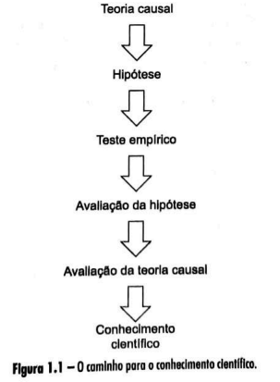
1. Desenvolvimento da teoria;
2. Teste da teoria: recolocá-la como uma ou mais hipóteses testáveis;
Hipótese: afirmação baseada em uma teoria sobre a relação que esperamos observar;
Hipótese nula: afirmação baseada em uma teoria sobre o que deveríamos observar se não houvesse relação entre uma variável independente e a variável dependente;
3. Teste de hipótese: processo de avaliação sistemática das evidências coletadas para julgar se são favoráveis à sua hipótese ou à hipótese nula;
Envolve raciocínio lógico (avaliação das relações causais) e desenho criativo (desenho do processo/desenho de pesquisa).

Slide 19
Parte-chave do processo científico é o ceticismo: outros cientistas desafiarão a teoria e formularão mais testes – “combate” necessário para o desenvolvimento do conhecimento científico;
Componente fundamental desse conhecimento é que, mesmo que confiemos em determinada teoria, nos mantemos abertos à possibilidade de novos testes que possam nos fornecer evidências que nos façam perder a confiança nela;
Uma teoria científica nunca é provada, porque cientistas sempre estão dispostos a considerar novas evidências;
Uma vez que a teoria tenha se estabilizado como parte do conhecimento científico em um campo de estudos, pesquisadores podem prosseguir a partir da fundação que essa teoria propicia;

Slide 20
Os campos científicos passam por ciclos de acumulação do conhecimento baseados em um conjunto de pressupostos compartilhados e em teorias comumente aceitas – paradigmas - sobre o modo como o mundo funciona (Thomas Kuhn);
Ciência conduzida sobre um paradigma aceito é chamada ciência normal;
Se há problemas nos pressupostos e teorias aceitas, o campo passará por uma revolução científica.
Exemplo: Paradigmas na Ciência Política

Slide 21

Pensando sobre o mundo em termos de variáveis e explicações causais
Uma forma de avaliar uma teoria em particular é pensar sobre uma explicação causal por trás dela.
É a resposta para a pergunta “por que você pensa que esta variável independente está causalmente relacionada com esta variável dependente?”
Se a reposta for razoável, então a teoria pode ser plausível.
Teoria do voto econômico

Slide 22

Teoria do voto econômico
Estado da economia = variável independente
Resultado da eleição presidencial = variável dependente
Explicação causal para esta teoria: acredita-se que o estado da economia está relacionado de maneira causal com o resultado da eleição presidencial porque eleitores responsabilizam o presidente pelo desempenho da economia nacional.

Slide 23
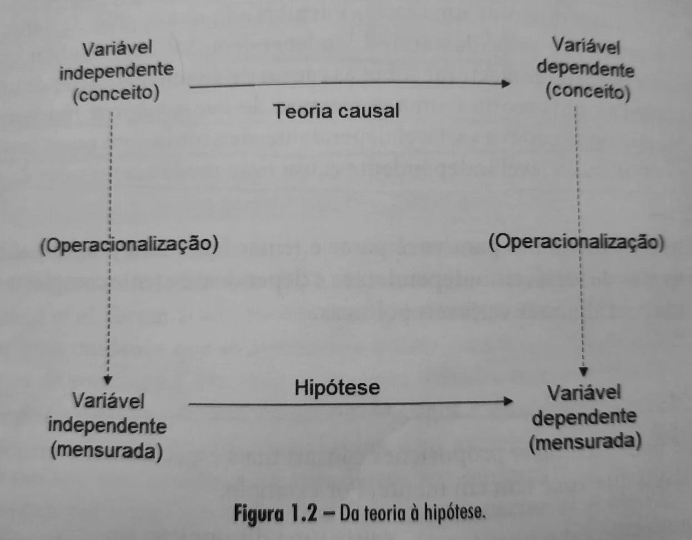
O desempenho da economia causa o resultado da eleição presidencial
ou
A melhora do desempenho da econômica causa o aumento do número de votos do incumbente

Slide 24
No nível da teoria, a variável independente denominada “desempenho econômico” pode ser pensado como um conceito que varia de valores muito bons a muito ruins. A variável dependente, “voto no incumbente” pode ser pensada como um conceito que varia de valores muito baixos a muito altos.
A teoria causal é que um melhor desempenho econômico causa um número maior de votos para o incumbente.

Slide 25
Como existem várias formas de mensurar cada uma das variáveis, existem muitas hipóteses diferentes que podem ser testadas para descobrir quão bem tal teoria lida com dados do mundo real.
Desempenho econômico: inflação, desemprego, crescimento econômico real etc.
Voto no incumbente: parece óbvio. Mas, se o presidente atual não está concorrendo? E se existe um terceiro candidato?
Mensuração ou operacionalização de conceitos: parte muito importante do processo

Slide 26
Exemplos
O desempenho da economia (X) causa o resultado da eleição presidencial (Y)
ou
A melhora do desempenho da econômica (X) causa o aumento do número de votos do incumbente (Y)
Relações causais em termos de variáveis independentes (X) e dependentes (Y)
Um aumento em X causa uma diminuição em Y
Um aumento em X causa um aumento em Y

Slide 27
Quando pensamos sobre o fenômeno que queremos entender como variável dependente e desenvolvemos teorias sobre as variáveis independentes que causalmente o influenciam, estamos construindo modelos teóricos.
Modelos são simplificações.
Sua utilidade depende do que estamos tentando alcançar com um determinado modelo.
Os modelos são mais úteis quando imprecisos, pois pensar em suas falhas/imprecisões pode gerar novas teorias causais.

Slide 28
Regras do caminho para o conhecimento científico
1. Desenvolva suas teorias causais
Pensar em termos de causa, e não de covariação – situação em que duas variáveis variam juntas.
2. Não deixe que sua teoria seja movida apenas pelos dados;
Tente desenvolver teorias antes de examinar os dados com os quais você irá testá-las;

Slide 29
3. Considere apenas evidências empíricas
Precisamos nos manter abertos à possibilidade de que novas evidências possam diminuir nossa confiança em uma teoria estabelecida.
Queremos basear o que sabemos em evidências empíricas, que são evidências baseadas em dados do mundo real.
Uma forte argumentação lógica é um bom começo em favor de uma teoria, mas, antes de nos convencermos, precisamos observar resultados de testes de hipótese rigorosos.

Slide 30
4. Evite afirmações normativas
São afirmações de como o mundo deveria ser.
Evitar tais problemas conduzindo a pesquisa e reportando seus resultados de tal maneira que seja impossível ao leitor saber quais são suas preferências normativas.
Se quisermos eliminar o problema das pessoas em situação de rua (normativo), precisamos entender os caminhos que a levaram à tal situação, e os que a retiram dessa situação (empírico e causal).
Se quisermos ajudar nosso candidato favorito a vencer as eleições (normativo), precisamos entender quais características fazem as pessoas votarem da forma como votam (empírico e causal).

Slide 31
5. Persiga tanto a generalização como a parcimônia
Generalização - nossas teorias devem ser aplicadas à classe geral de fenômenos.
Parcimônia - pressupõe a simplicidade, o uso de premissas ou hipóteses estritamente necessárias para a explicação de um fenômeno ou teoria.
Uma teoria que explica a causa de um fenômeno em apenas um país é menos útil do que uma teoria que explica o mesmo fenômeno em múltiplos países.
Se estamos comparando duas teorias, a teoria que for mais simples será considerada mais parcimoniosa.

Slide 32

Principais conceitos abordados
Conhecimento Científico
Dados
Operacionali-zação
Hipótese
Variável
Variável dependente
Variável independente
Afirmação normativa
Causalidade
Correlação
Empírico
Paradigma
Relação positiva/negativa
Covariação
Teoria

Slide 33

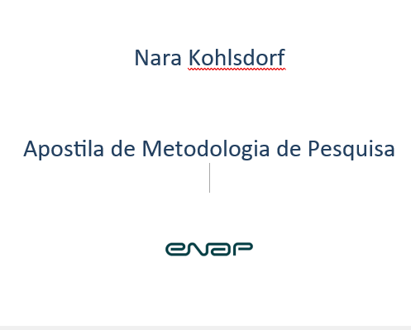

Parte 3 -Elementos fundamentais de um projeto de pesquisa

Slide 34
Um modelo de projeto
INTRODUÇÃO
1. JUSTIFICATIVA
2. REFERENCIAL TEÓRICO
3. METODOLOGIA
3.1 TIPO DA PESQUISA
3.2 COLETA DE DADOS
3.3 POPULAÇÃO E AMOSTRA
3.4 ANÁLISE DOS DADOS
4. CRONOGRAMA
REFERÊNCIAS BIBLIOGRÁFICAS

Slide 35
Introdução
Delimitação do tema
Problema de pesquisa
Hipótese(s)
Objetivos (geral e específicos)
Metodologia
Organização do texto

Slide 36
Delimitação do tema: explicitar o enfoque que será dado, estabelecendo os limites do tema em questão (espacial, temporal, etc.).
Problema de pesquisa: elaborar, forma clara e concisa, uma pergunta-problema.
Hipótese(s): possíveis respostas ao problema de pesquisa.
Objetivos
Geral: está ligado a uma visão geral e abrangente do tema.
Específicos: são os passos para se atingir o objetivo geral.
Metodologia: síntese, pois terá um tópico específico.
Organização do texto: orientação ao leitor.

Slide 37
Técnicas de definição e análise de problemas
Diagrama de causa e efeito (espinha de peixe)
Árvore de problemas
Brainstorming (tempestade de ideias)
5W2H

Slide 38
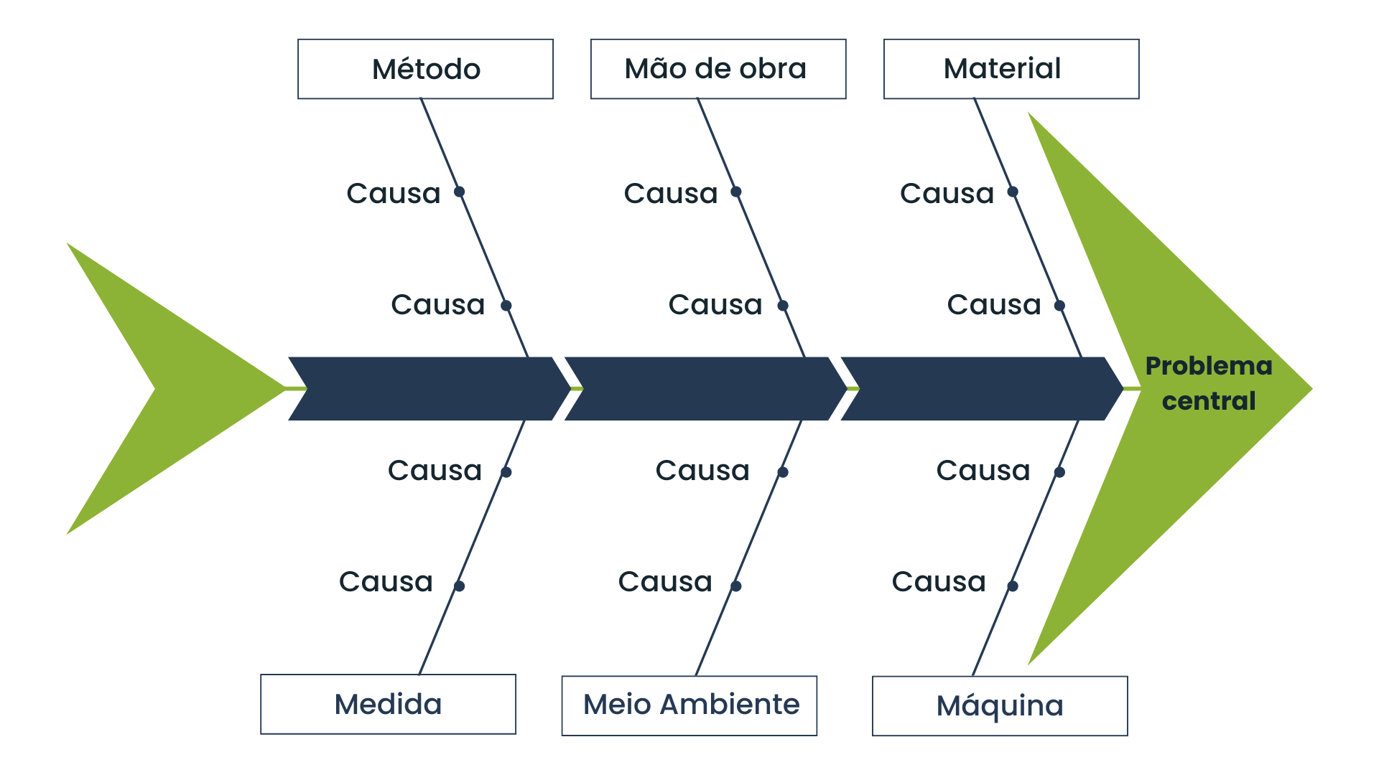
Diagrama de causa e efeito
Usada para mapear as causas (problemas de qualidade, produtividade ou eficiência) que contribuem para um efeito específico.

Slide 39
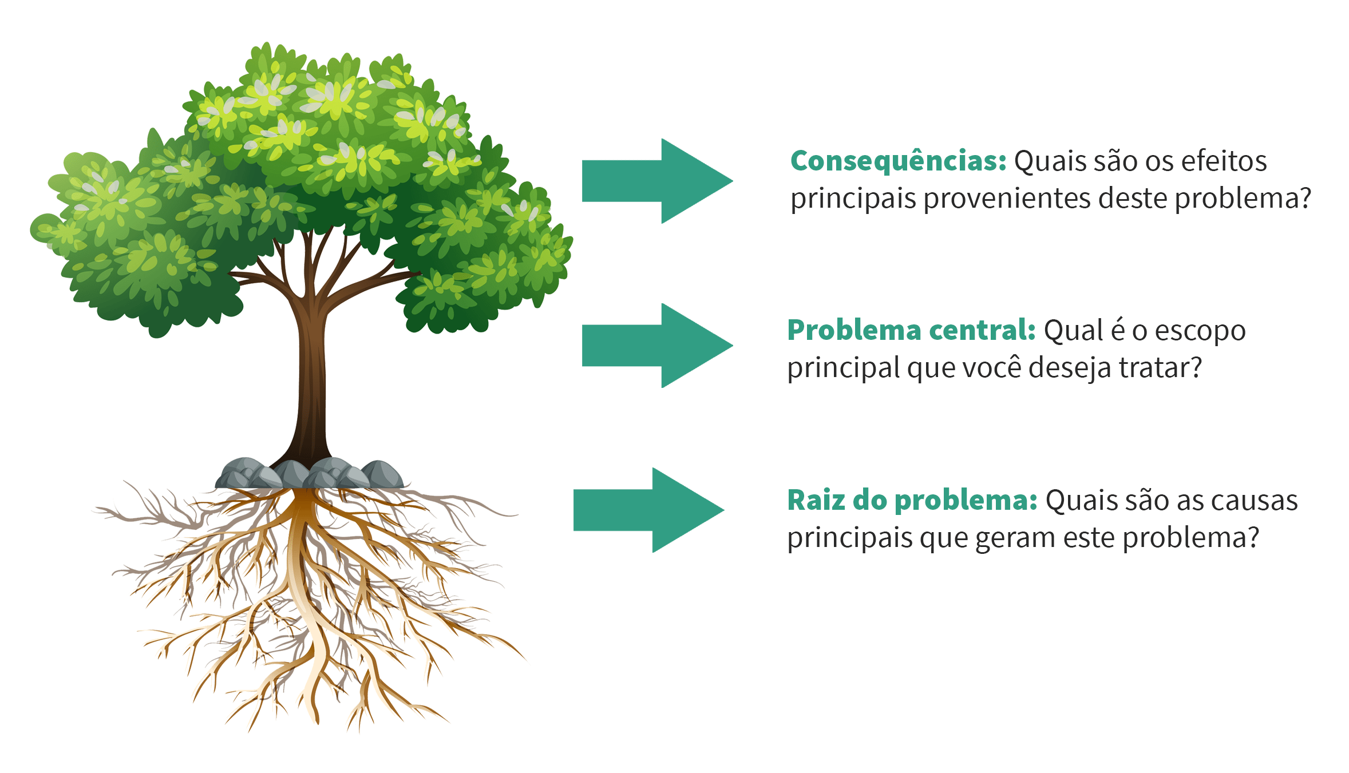
Árvore/Diagrama de problemas
Ferramenta que ajuda a identificar as causas e os efeitos de um problema central, representando-os de forma hierárquica e causal.

Slide 40

Brainstorming
Técnica de geração de ideias em grupo para resolver problemas. Identificação de soluções criativas para problemas administrativos, especialmente em processos de inovação, melhorias operacionais ou planejamento estratégico.

Slide 41
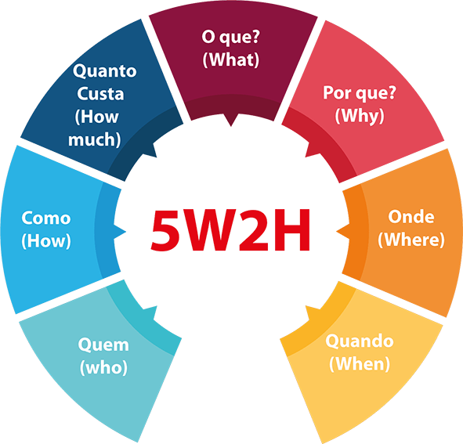
5W2H
O que precisa ser feito?
Por que isso é necessário? Qual o problema a ser resolvido?
Onde isso será realizado?
Quando a ação precisa ser realizada?
Quem será responsável pela execução?
Como será feito?
Qual será o custo/recursos necessários?

Slide 42
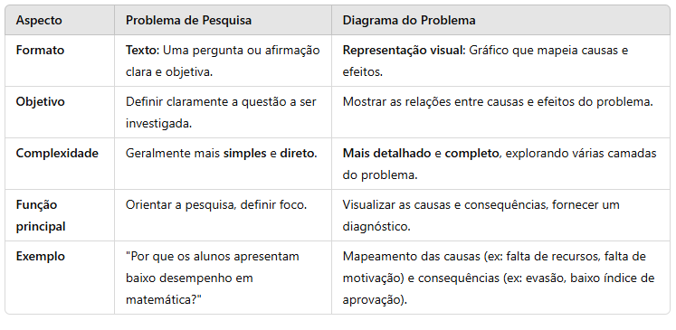
Atenção – Dicas para a realização das Atividades 1, 2 e 3

Slide 43
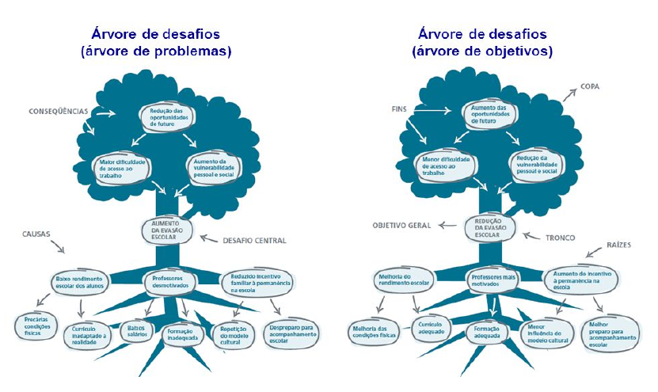

Slide 44
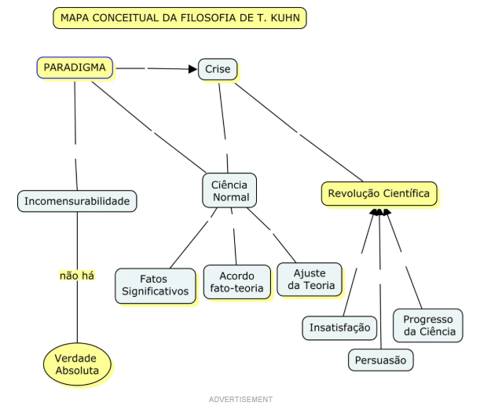

Slide 45
Justificativa
Apresentar os motivos que levaram à investigação do problema e endereçar a discussão à relevância teórica e prática.
Apontar as razões de sua escolha, caracterizando a contribuição e a importância da solução do problema.

Slide 46
Justificativa
Deve procurar responder as seguintes indagações:
Por que eu tive interesse nesse assunto? Quais fatores influenciaram a escolha deste problema de pesquisa? (relevância pessoal)
Como esse tema tem sido debatido cientificamente? Quais contribuições esta pesquisa trará para a comunidade acadêmica? (relevância acadêmica)
Por que esse tema pode contribuir para uma sociedade melhor? Quem poderá, especificamente, ser beneficiado com as respostas ao problema da pesquisa? (relevância social)

Slide 47
Referencial Teórico
O que dizem os especialistas sobre o problema abordado?
Breve discussão teórica sobre o problema, fundamentando-o nas teorias existentes. Contradições existentes, e posicionamento do pesquisador.
Deve servir como base para a análise e interpretação dos dados.
Quais são os conceitos utilizados?
Fundamentação teórica/Marco teórico; Estado da arte/Revisão da literatura.

Slide 48
Metodologia
Estabelecer os meios técnicos da investigação prevendo os instrumentos e procedimentos necessários utilizados para a coleta de dados.
A escolha dos procedimentos depende do problema que foi formulado, da diretriz que o investigador dará a pesquisa e quais objetivos ele pretende alcançar.

Slide 49
Metodologia
TIPO DA PESQUISA : qual o desenho que a pesquisa terá, ou seja, se a pesquisa será bibliográfica, descritiva, experimental, estudo de caso, etc.
COLETA DE DADOS: quais técnicas de investigação será utilizada para a coleta - documental, observação (simples, participante, sistemática), entrevista (estruturada, semiestruturada, livre), questionário (aberto, fechado), etc.

Slide 50
Metodologia
POPULAÇÃO E AMOSTRA: qual o universo a ser estudado, e como será selecionado. Informar características gerais da população/amostra a ser investigada (cidade, município, idade, sexo, grau de instrução, etc.).
ANÁLISE DOS DADOS: se os procedimentos de análise serão quantitativos, qualitativos ou ambos. Se utilizará algum software, etc.

Slide 51
Cronograma
Atividades/Período | nov/25 | dez/25 | jan/26 | fev/26
Entrega do Projeto de Pesquisa | X
Contato com o orientador | X | X | X | X
Apresentação dos Projetos de Pesquisa |  | X
Catalogação / Revisão teórica | X | X
Redação Provisória |  | X | X
Conclusão do Texto |  |  | X
Revisão do Texto |  |  | X
Redação Definitiva |  |  | X
Correção dos aspectos apontados na revisão para a apresentação |  |  |  | X
Impressão das cópias para depósito na instituição |  |  |  | X
Entrega do TCC |  |  |  | X

Slide 52
Referências Bibliográficas
Citar os materiais (livro, artigo, site, podcast, etc.) utilizados para a escrita do texto.
Devem estar elencados em ordem alfabética.

Slide 53

Parte 4 – Atividade
Estudo de Caso

Slide 54
